Slide 1
التركيب الذري للمادة
مما تتكون المادة
ذرات
نواة
الذرة
الكترونات

Slide 2
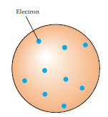
النماذج الذرية
الذرة عبارة عن كرة صغيرة صماء غير قابلة للتقسيم
نموذج نيوتن
الذرة عبارة عن جسم ذو شحنة موجبة والكترونات ذات شحنة سالبة منغمسة تماماً داخل هذا الجسم
نموذج طومسون

Slide 3
فشل نموذج طومسون
وضح طومسون في نموذجه انه عند اكتساب الذرة طاقة من الخارج فان الالكترونات تتذبذب حول موضعها وتطلق اشعة كهرومغناطيسية , ولكن تبين عند استخدام هذا النموذج في حساب طيف الاشعاعات المنبعثة من الذرات انه يؤدي الى نتائج غير موافقة لنتائج التجربة العملية , الامر الذي يدل على عدم صلاحية هذا النموذج

Slide 4
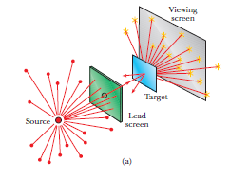

أجرى رذرفورد تجربة هامة تبين من خلالها عدم صحة نموذج طومسون
نموذج رذرفورد
وضع رذرفورد بناء على النتائج التي توصل اليها نموذج ذري
جديد افترض فيه ان الشحنة الموجبة تكون مركزة في حجم صغير سماه نواة اما الالكترونات فتنتشر في حجم أكبر وتدور في مدارات حول النواة بنفس طريقة دوران الكواكب

Slide 5
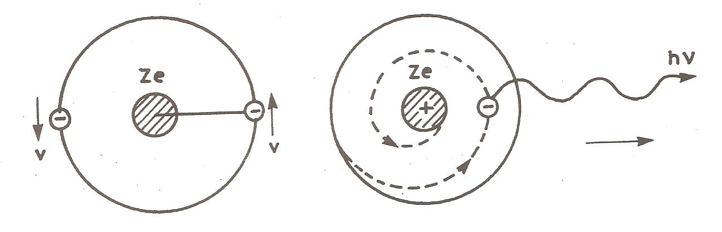
فشل نموذج رذرفورد
بعد ان تم اعتماد نموذج رذرفورد , وجهت اليه بعض الانتقادات من ناحيتين :
افترض رذرفورد ان الالكترونات تدور حول النواة كحركة الكواكب حول الشمس ولكن نتيجة لهذه الفرضية فان الالكترون سيكتسب تسارعاً مركزيا نتيجة الدوران وأي شحنة متسارعة تصدر طاقة كهرومغناطيسية بشكل مستمر وتكون هذه الطاقة على حساب طاقة الالكترون في مداره الامر الذي يسبب اقتراب الالكترون من النواة بشكل تدريجي حتى يسقط فيها , مما يعني اضمحلال نصف قطر الذرة .
- طبقا لما سبق ان الذرة تصدر طيف مستمر من الترددات في حين تثبت التجربة وجود خطوط طيفية متقطعة .

Slide 6
تغلب بور على مشكلة الالكترون الذي يفقد طاقة باستمرار من خلال افتراضه ان الالكترونات تدور في مستويات طاقة مستقرة غير مشعة للطاقة بالاضافة الى ايجاده تعبير رياضي لتردد الضوء المنبعث من الذرة
نموذج بور
طور سمرفيلد نظرية بور بادخاله النظرية النسبية في دراسة حركة الالكترون
نموذج سمرفيلد

Slide 7
ذرة الهيدروجين
تعرض الهيدروجين لبحوث تجريبية ونظرية مستفيضة حيث عكف العلماء على دراسة هذا العنصر لعدة اسباب
1- التركيب الذري البسيط لها مقارنة بالتركيب الجزيئي المعقد
2- انها نظام مثالي لعمل اختبارات دقيقة للدراسات النظرية
2- كل ما نعلمه عن ذرة الهيدروجين يمكن تمديده ليشمل الايونات ذات الالكترون الواحد
4- الاعداد الكمية الخاصة به يمكن استخدامها لذرات اكثر تعقيداً
5- انها النظام الذري الوحيد الذي يمكن حل معادلة شرودنجر له

Slide 8
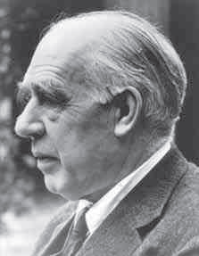
النموذج الأول :نموذج بور لذرة الهيدروجين
اقترح بور في عام 1913نموذجاً لذرة الهيدروجين من أجل تطويق الاستنتاجات الخاطئة لسقوط الالكترونات في النواة واستمرار انبعاث الطيف من الذرة
اعتمد بور في افتراضاته على نموذج رذرفورد مع اجراء بعض التعديلات , اما الافكار الاساسية لنظرية بور فهي :
يدور الالكترون في مدارات دائرية حول النواة تحت تأثير قوة التجاذب لكولوم .
ليست كل المدارات مستقرة , ففي المدارات المستقرة لا يبعث الالكترون اشعة .
ينبعث اشعاع من الذرة عندما يقفز الالكترون من مدار ابتدائي ذو طاقة أعلى الى مدار أقل في الطاقة .
- تحدد مدارات الالكترون بشرط ان ترتبط بكمية الحركة الزاوية للالكترون

Slide 9


نموذج بور لذرة الهيدروجين وفيه يسمح للالكترون بالدوران حول النواة في مدارات محددة
باستخدام فروض بور الاربعة يتم حساب ما يلي :
1- الطاقة الكلية للذرة
طاقة الحركة
طاقة الوضع

Slide 10




ومن قانوني نيوتن وكولوم فان طاقة الحركة للالكترون تصبح
وبالتالي ستؤول الطاقة الكلية الى
2- نصف قطر المدارات المسموح بها
تعبير أدق لنصف قطر
ذرة الهيدروجين

Slide 11

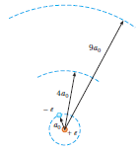
نصف قطر ذرة بور والتي تناظر n=1
المدارات الدائرية الثلاث لذرة الهيدروجين والتي تنبأ بها بور

Slide 12


3- مستويات الطاقة المسموح بها
وبادخال القيم العددية تصبح المعادلة
لاحظي
أن مستويات الطاقة مكماة وكذلك أنصاف الأقطار
عندما n=1 فان E=-13.6ev
وتسمى الحالة الأرضية
عندما n=2 فان E=-3.4ev
وتسمى حالة الاثارة
الأولى
عندما n تساوي مالانهاية فان E=0وهذه الحالة تمثل انتزاع الالكترون من الذرة وتسمى طاقة التأين

Slide 13


يحدث التأين للالكترون الموجود في المدار الاخير
ملاحظة
اذن أوجدي طاقة التأين لذرة الهيدروجين ؟
4- تردد الفوتون المنبعث
وبكتابة المعادلة بدلالة الطول الموجي

Slide 14
Quick Quiz
ذرة هيدروجين في الحالة الارضية , سقط عليها العديد من الفوتونات كلا منها طاقته 10.5 evفكانت النتيجة :
تهيجت الذرة الى مستوى أعلى
تأينت الذرة
مرت الفوتونات دون ان تتفاعل مع الذرة ؟

Slide 15
Quick Quiz
ذرة هيدروجين في الحالة الارضية , سقط عليها العديد من الالكترونات كلا منها طاقته 10.5 evفكانت النتيجة :
تهيجت الذرة الى مستوى أعلى
تأينت الذرة
مرت الفوتونات دون ان تتفاعل مع الذرة ؟

Slide 16
Quick Quiz
تنتقل ذرة هيدروجين من المستوى n=3الى المستوى n=2 ثم انتقلت بعد ذلك من المستوى n=2 الى المستوى n=1 , أي انتقال يؤدي الى انبعاث فوتون ذو اطول طول موجي ؟
1- الانتقال الاول
2- الانتقال الثاني
3- ليس أي منها لان الاطوال الموجية تكون نفسها لاكلا الانتقالين

Slide 17
مسألة (1)
ينتقل الالكترون في ذرة الهيدروجين من الحالة n=2 الى الحالة n=1, احسبي الطول الموجي وتردد الفوتون المنبعث نتيجة لذلك ؟

Slide 18
مسألة (2)
في الفراغ ما بين النجوم تم ملاحظة ذرات الهيدروجين المثارة بدرجة عالية (تسمى ذرات ريدبيرج) اوجدي كلاً من :
الطول الموجي الذي يضبط علية علماء الفلك جهازهم لالتقاط اشارات من الكترون يهبط من n=273 الى n=272
نصف قطر مدار الالكترون لذرة ريدبيرج التي لها n=272
- سرعة انطلاق الالكترون المتحرك في هذه الذرة الذي له n=273

